Slide 1
데이터베이스 프로그래밍 (실습과제3)
VMWare를 이용한 리눅스 서버 설치
리눅스 기본 설정(한글 설정, VM tool 등)
Nginx + php + MySQL 설치 및 연동

Slide 2
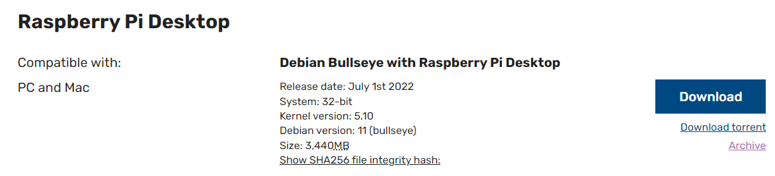
1. Raspberry Pi Desktop 설치
이미지 다운로드(2022-07-01-raspios-bullseye-i386.iso)
https://www.raspberrypi.com/software/operating-systems/

Slide 3
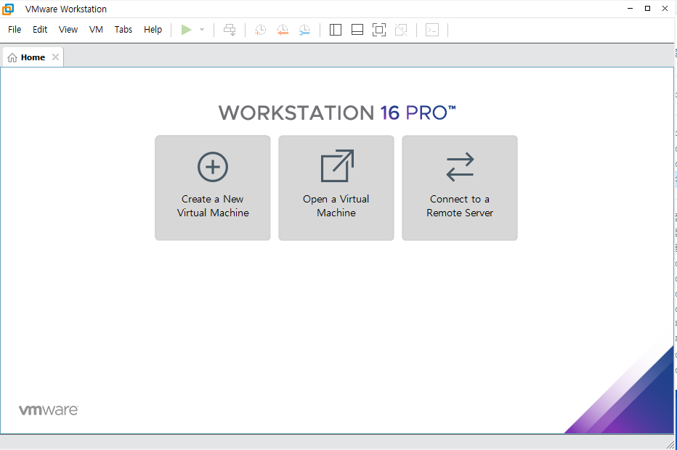
1. Raspberry Pi Desktop 설치

Slide 4
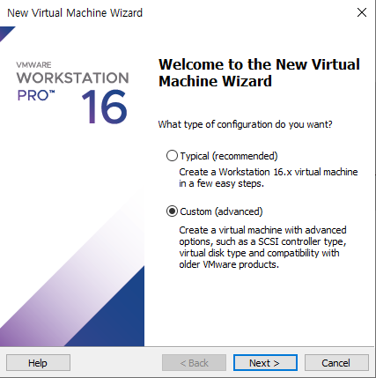
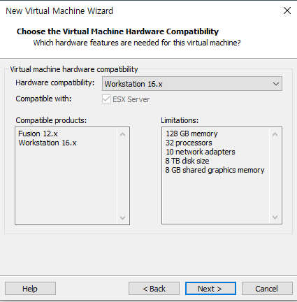
1. Raspberry Pi Desktop 설치

Slide 5
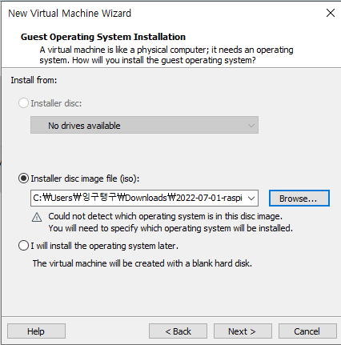
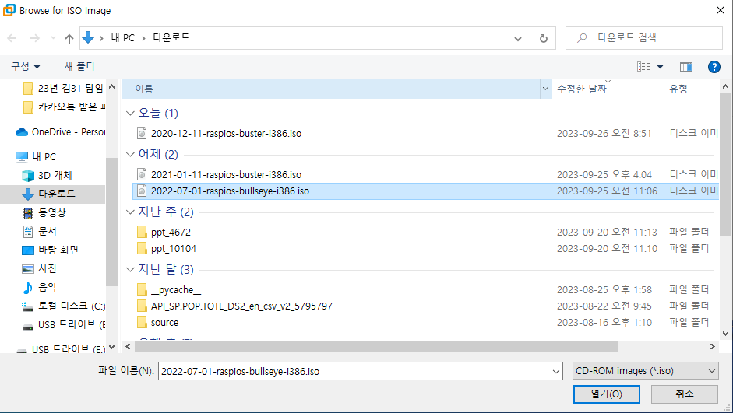
1. Raspberry Pi Desktop 설치
2022-07-01-raspios-bullseye-i386.iso

Slide 6
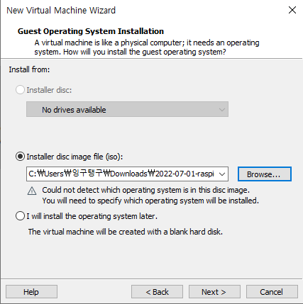
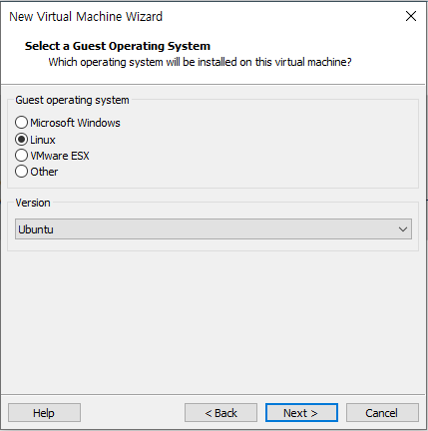
1. Raspberry Pi Desktop 설치

Slide 7
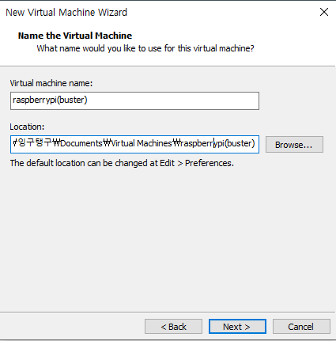
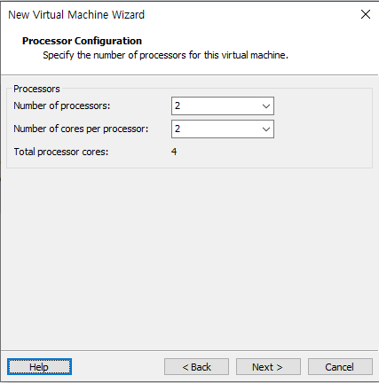
1. Raspberry Pi Desktop 설치
raspberrypi(bullseye)

Slide 8
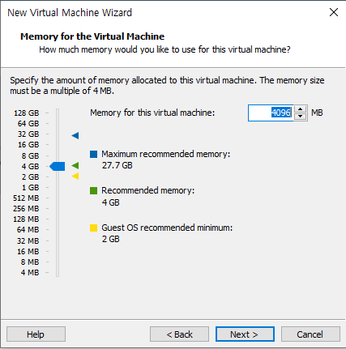
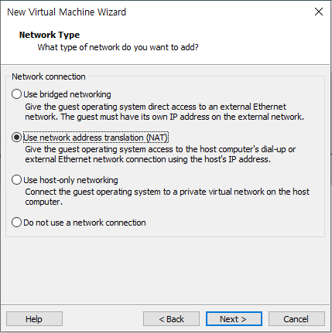
1. Raspberry Pi Desktop 설치

Slide 9
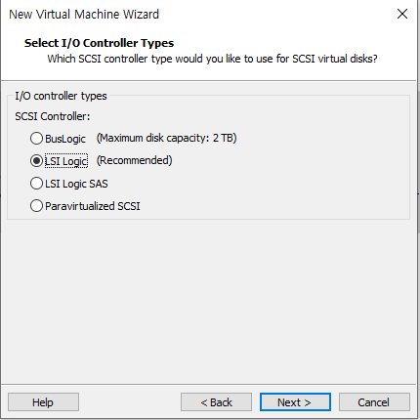
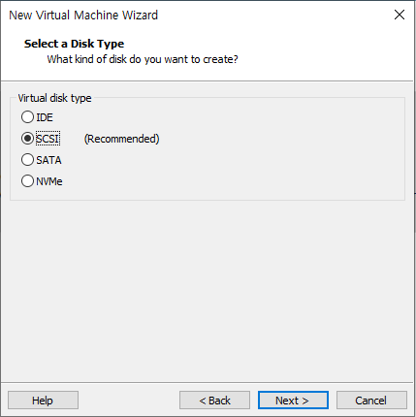
1. Raspberry Pi Desktop 설치

Slide 10
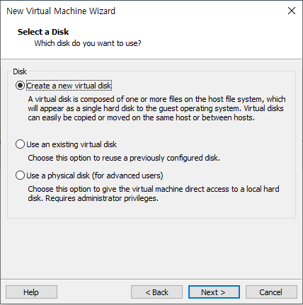
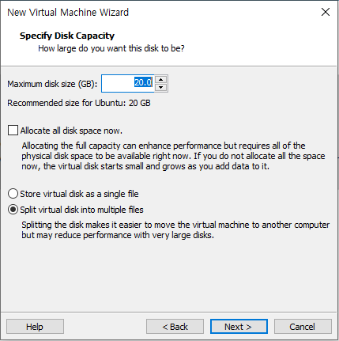
1. Raspberry Pi Desktop 설치

Slide 11
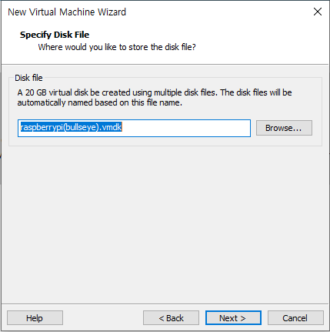
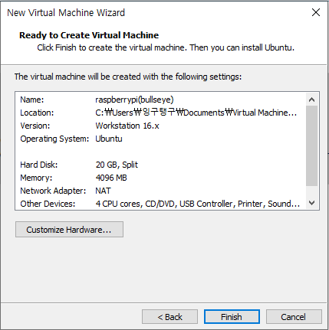
1. Raspberry Pi Desktop 설치

Slide 12
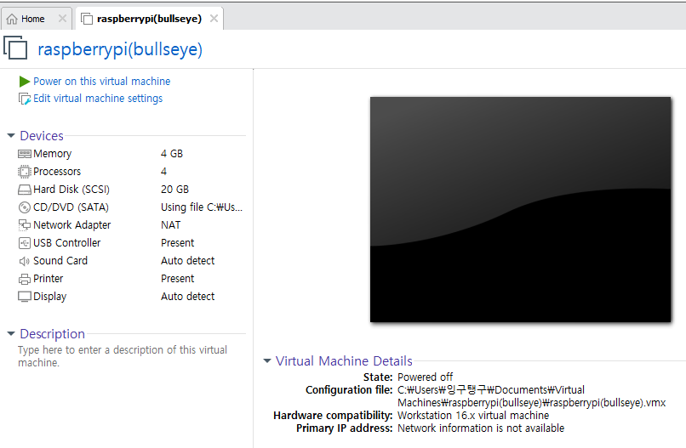
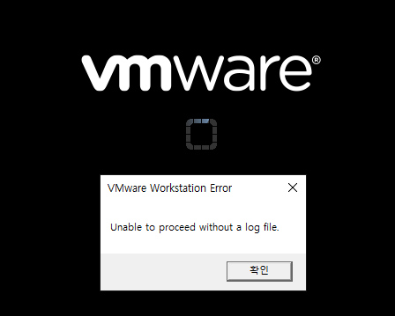
1. Raspberry Pi Desktop 설치

Slide 13
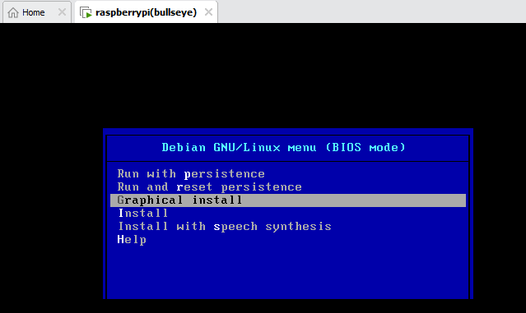
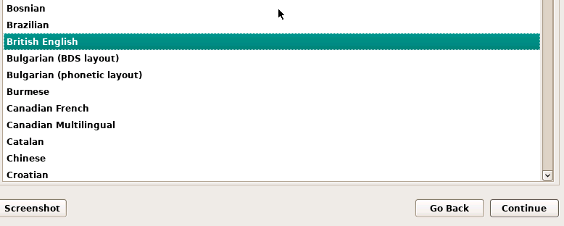
1. Raspberry Pi Desktop 설치
Guest OS에서 Ctrl + Alt 입력 시 Host OS로
제어가 변경.

Slide 14
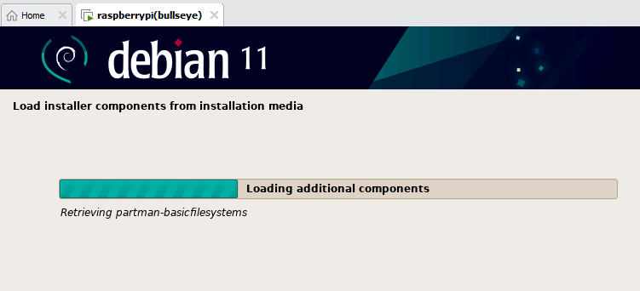
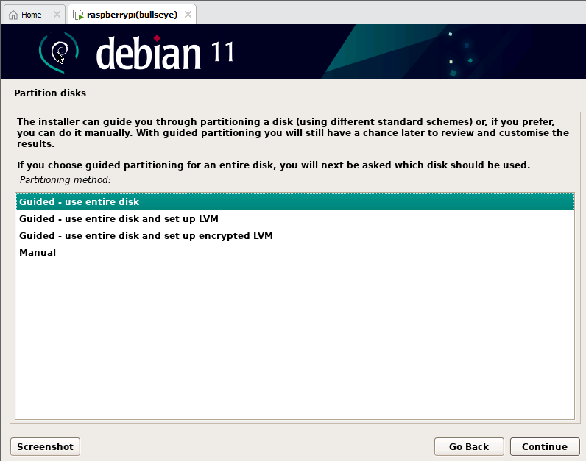
1. Raspberry Pi Desktop 설치

Slide 15
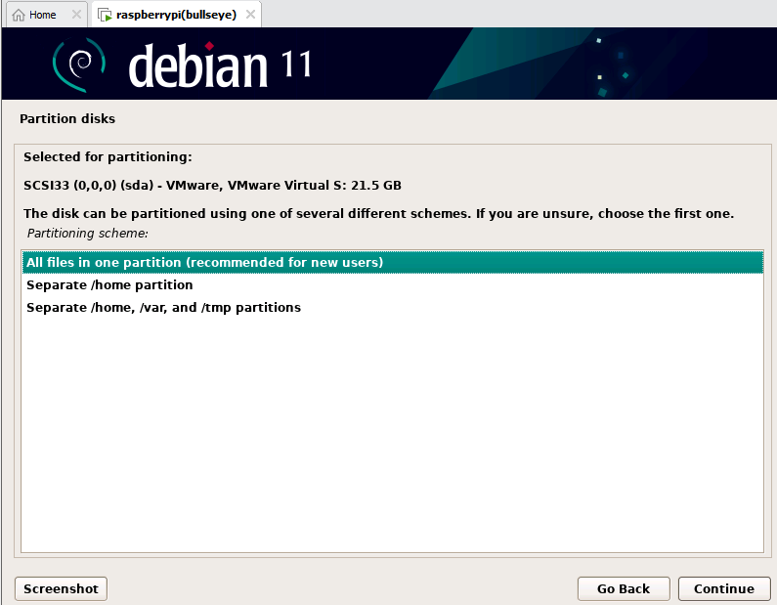
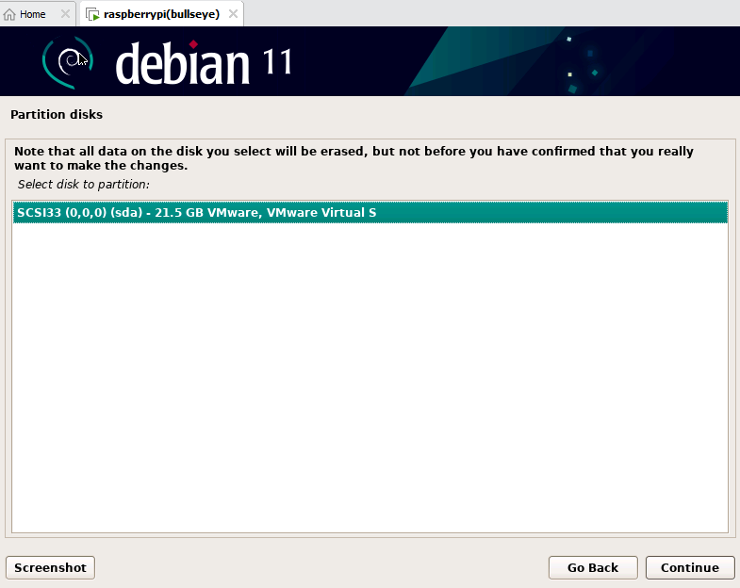
1. Raspberry Pi Desktop 설치

Slide 16
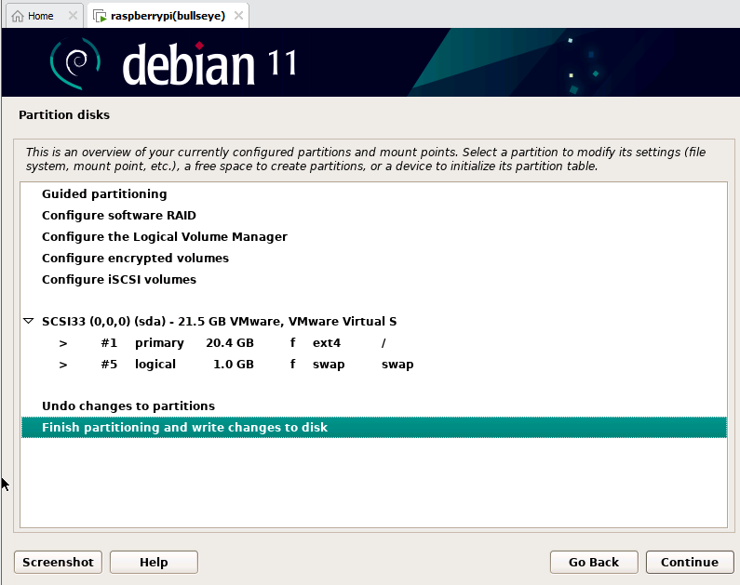
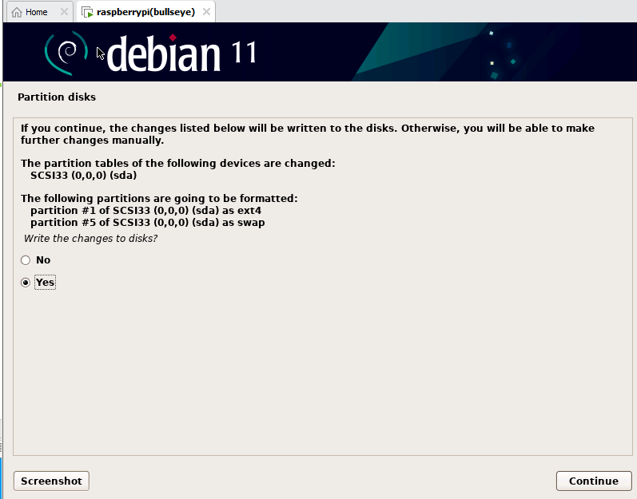
1. Raspberry Pi Desktop 설치

Slide 17
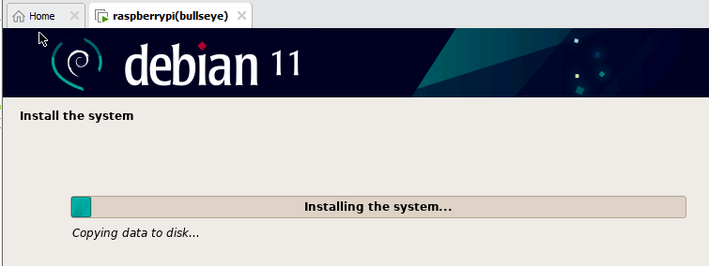
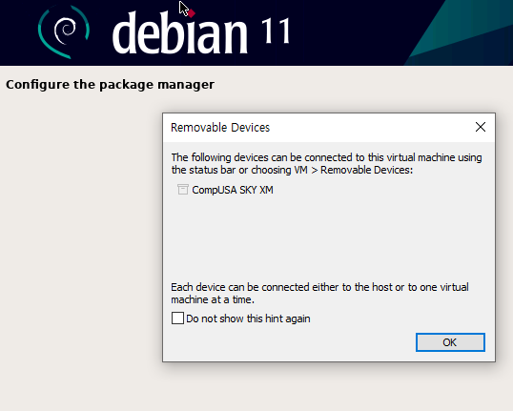
1. Raspberry Pi Desktop 설치
+ 설치하는 컴퓨터마다 다름
+ 없으면 패스~~

Slide 18
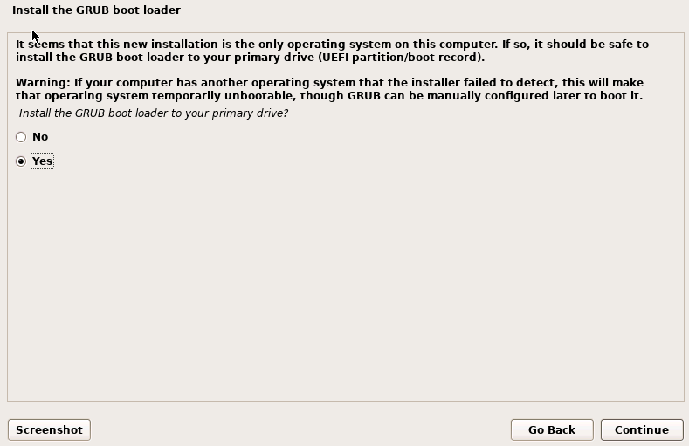
1. Raspberry Pi Desktop 설치

Slide 19
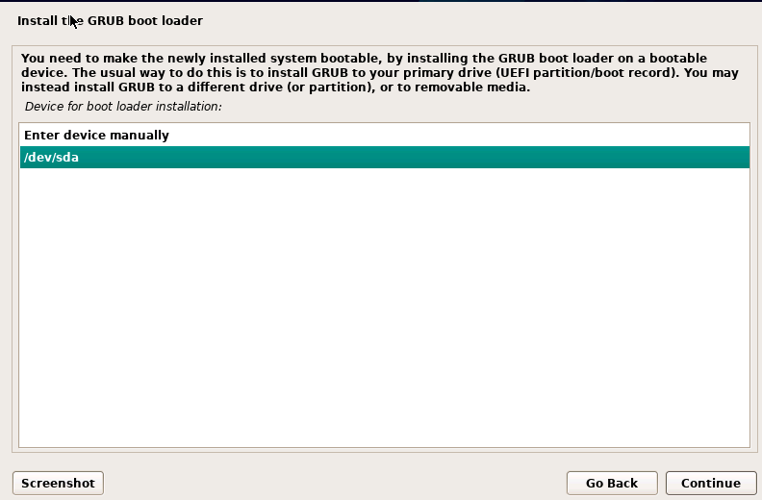
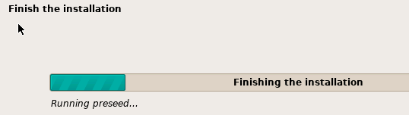
1. Raspberry Pi Desktop 설치

Slide 20
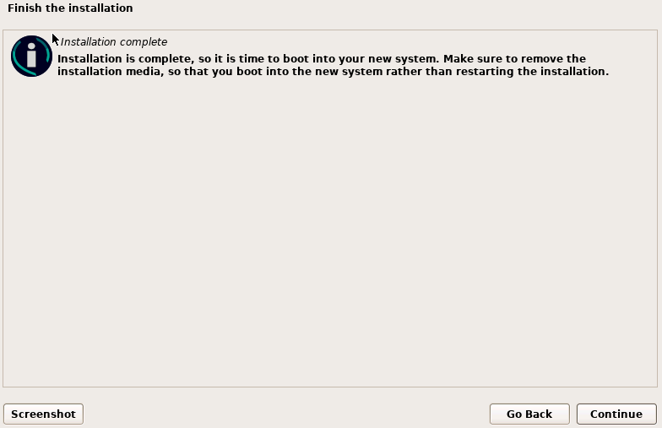
1. Raspberry Pi Desktop 설치

Slide 21
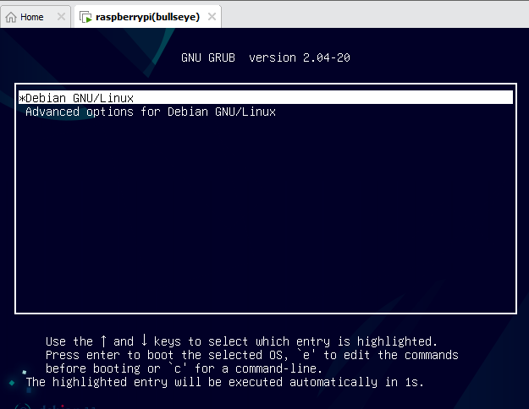
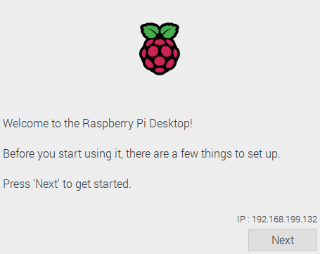
1. Raspberry Pi Desktop 설치

Slide 22
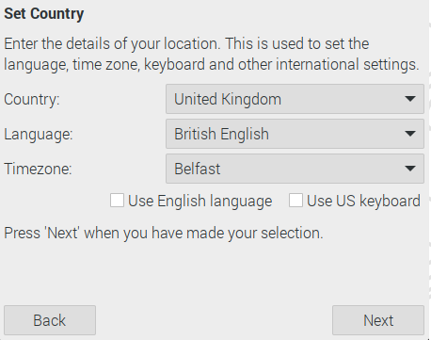
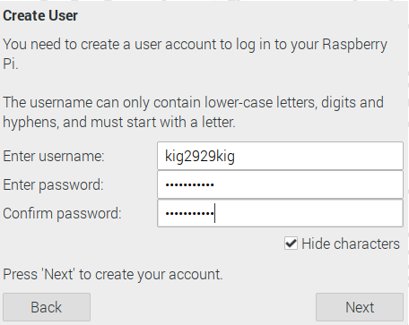
1. Raspberry Pi Desktop 설치

Slide 23
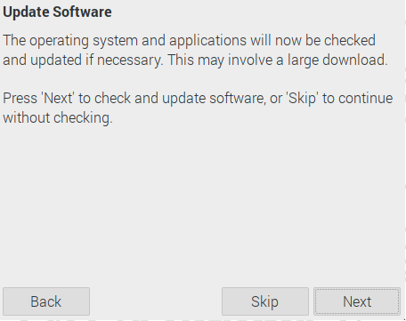
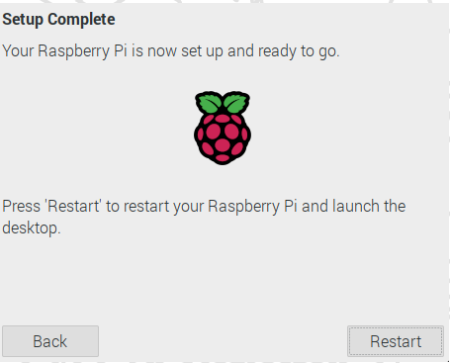
1. Raspberry Pi Desktop 설치

Slide 24
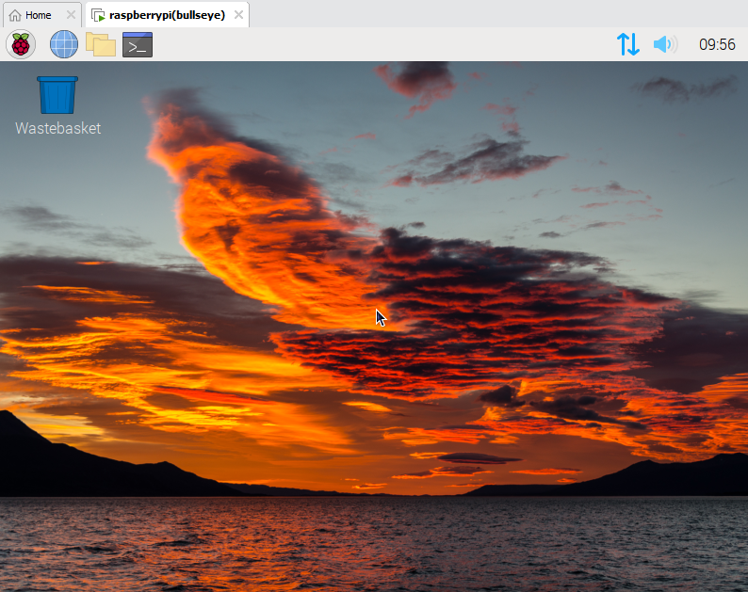
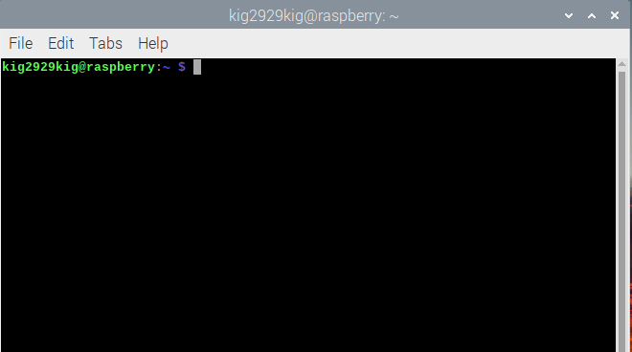
1. Raspberry Pi Desktop 업데이트

Slide 25
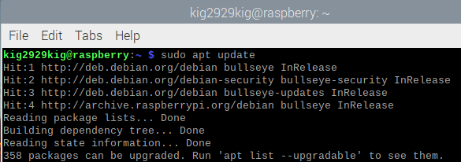
1. Raspberry Pi Desktop 업데이트

Slide 26
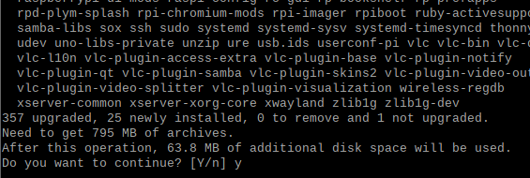
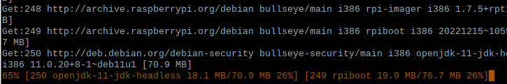
1. Raspberry Pi Desktop 업데이트

Slide 27
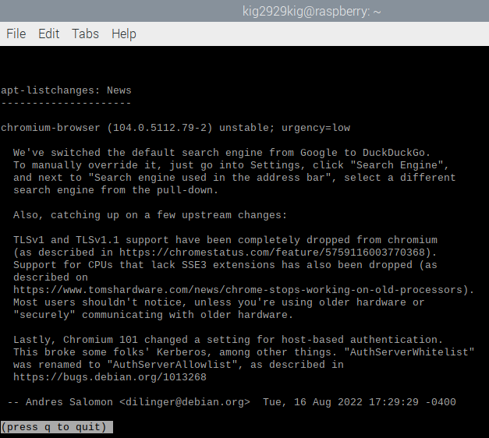
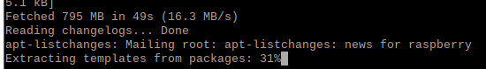
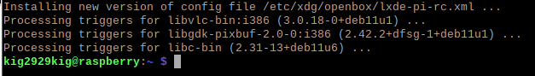
1. Raspberry Pi Desktop 업데이트
q 입력

Slide 28
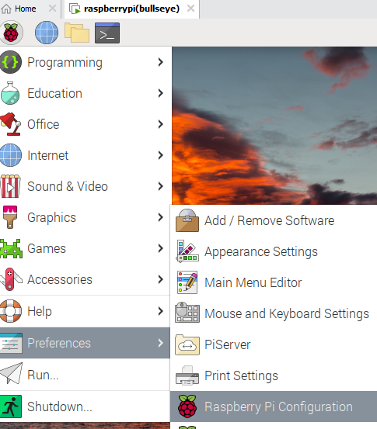
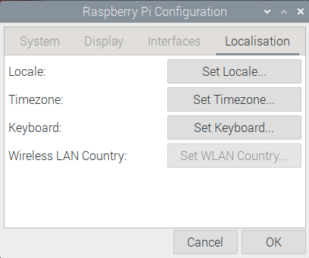
2. Raspberry Pi Desktop 한글설정

Slide 29


2. Raspberry Pi Desktop 한글설정

Slide 30



2. Raspberry Pi Desktop 한글설정

Slide 31


2. Raspberry Pi Desktop 한글설정

Slide 32





2. Raspberry Pi Desktop 한글설정

Slide 33


3. VM tool 설치

Slide 34


3. VM tool 설치

Slide 35



3. VM tool 설치

Slide 36



3. VM tool 설치
이후 나머지는 Enter 입력
Enter 입력

Slide 37



3. VM tool 설치
Enter 입력
Enter 입력
Enter 입력

Slide 38


3. VM tool 설치
Enter 입력
Enter 입력
Enter 입력

Slide 39



3. VM tool 설치
Enter 입력
Enter 입력
Enter 입력

Slide 40


3. VM tool 설치
Enter 입력
Enter 입력
Enter 입력
Enter 입력

Slide 41

3. VM tool 설치

Slide 42

4. vim 설치 및 설정

Slide 43



4. vim 설치 및 설정
변경 전

Slide 44




5. Nginx 설치 및 설정
확인후 q

Slide 45


5. Nginx 설치 및 설정

Slide 46


5. Nginx 설치 및 설정

Slide 47

6. php 설치 및 설정

Slide 48

6. php 설치 및 설정

Slide 49


6. php 설치 및 설정

Slide 50

7. MySQL(mariadb) 설치 및 연동

Slide 51

7. MySQL(mariadb) 설치 및 연동

Slide 52

7. MySQL(mariadb) 설치 및 연동
사용자 추가 및 DB 만들고 권한 부여

Slide 53

7. MySQL(mariadb) 설치 및 연동

Slide 54


7. MySQL(mariadb) 설치 및 연동

